Slide 1
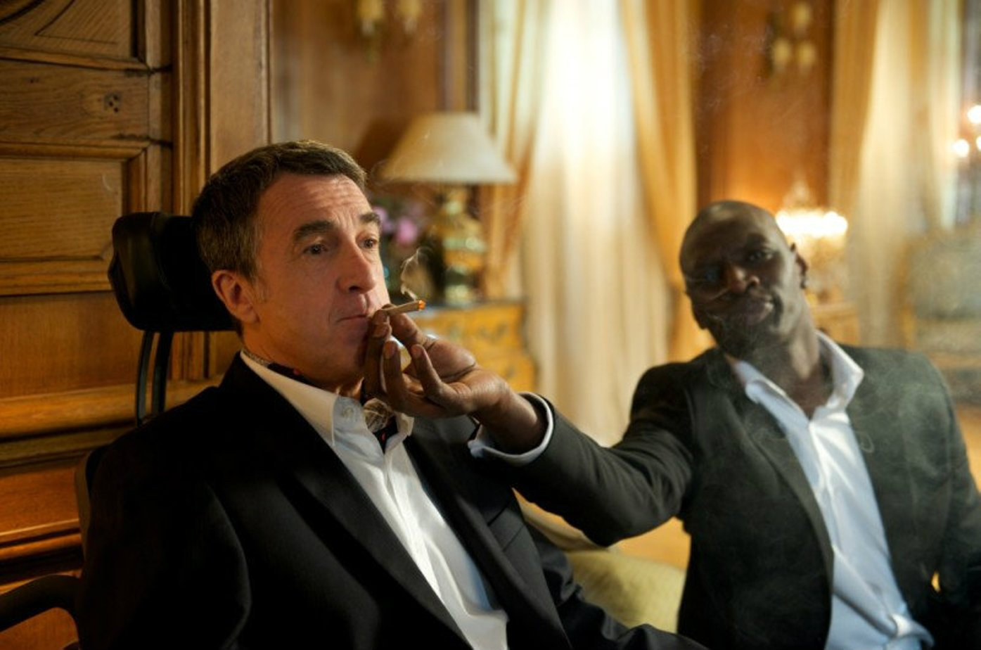
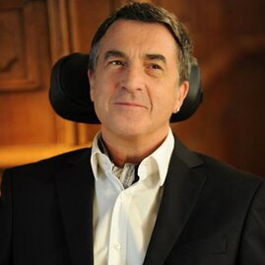
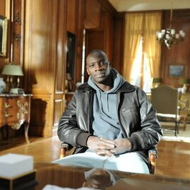
Мой любимый фильм
1+1
Каракашев Айдар 16-24
Сюжет
Парализованный богатый аристократ Филипп, ставший инвалидом после того, как разбился на параплане, ищет себе помощника, который должен за ним ухаживать. Одного из кандидатов, чернокожего Дрисса, работа не интересует — ему нужен формальный письменный отказ, чтобы продолжать получать пособие по безработице. Но неожиданно именно его Филипп берёт на работу. Выходцу из Сенегала с криминальными наклонностями, любителю марихуаны, женщин и ритмичной музыки совершенно неизвестны хорошие манеры — он груб, бестактен и чужд всяких условностей. Но именно его естественность и непосредственность привлекли Филиппа

Slide 2
Мой любимый фильм
1+1
Каракашев Айдар 16-24
Сюжет
Парализованный богатый аристократ Филипп, ставший инвалидом после того, как разбился на параплане, ищет себе помощника, который должен за ним ухаживать. Одного из кандидатов, чернокожего Дрисса, работа не интересует — ему нужен формальный письменный отказ, чтобы продолжать получать пособие по безработице. Но неожиданно именно его Филипп берёт на работу. Выходцу из Сенегала с криминальными наклонностями, любителю марихуаны, женщин и ритмичной музыки совершенно неизвестны хорошие манеры — он груб, бестактен и чужд всяких условностей. Но именно его естественность и непосредственность привлекли Филиппа

Slide 3
Сюжет
Мой любимый фильм
Парализованный богатый аристократ Филипп, ставший инвалидом после того, как разбился на параплане, ищет себе помощника, который должен за ним ухаживать. Одного из кандидатов, чернокожего Дрисса, работа не интересует — ему нужен формальный письменный отказ, чтобы продолжать получать пособие по безработице. Но неожиданно именно его Филипп берёт на работу. Выходцу из Сенегала с криминальными наклонностями, любителю марихуаны, женщин и ритмичной музыки совершенно неизвестны хорошие манеры — он груб, бестактен и чужд всяких условностей. Но именно его естественность и непосредственность привлекли Филиппа
1+1
Каракашев Айдар 16-24

Slide 4
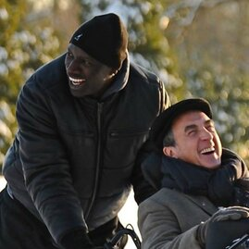
Сюжет
Парализованный богатый аристократ Филипп, ставший инвалидом после того, как разбился на параплане, ищет себе помощника, который должен за ним ухаживать. Одного из кандидатов, чернокожего Дрисса, работа не интересует — ему нужен формальный письменный отказ, чтобы продолжать получать пособие по безработице. Но неожиданно именно его Филипп берёт на работу. Выходцу из Сенегала с криминальными наклонностями, любителю марихуаны, женщин и ритмичной музыки совершенно неизвестны хорошие манеры — он груб, бестактен и чужд всяких условностей. Но именно его естественность и непосредственность привлекли Филиппа
Страдая от заключения внутри собственного тела, жалости окружающих и внутреннего одиночества, Филипп хочет чего-то нового. В роскошный и чопорный дворец Филиппа Дрисс приносит частичку хаоса, а в жизнь Филиппа — дух приключений, спонтанности и лёгкости отношения к любым проблемам. Несмотря на сложную жизнь, Дрисс оказывается хорошим человеком. Между ним и Филиппом завязывается крепкая дружба.(нету ручек- нет конфетки)

Slide 5
Сюжет
Страдая от заключения внутри собственного тела, жалости окружающих и внутреннего одиночества, Филипп хочет чего-то нового. В роскошный и чопорный дворец Филиппа Дрисс приносит частичку хаоса, а в жизнь Филиппа — дух приключений, спонтанности и лёгкости отношения к любым проблемам. Несмотря на сложную жизнь, Дрисс оказывается хорошим человеком. Между ним и Филиппом завязывается крепкая дружба.(нету ручек- нет конфетки)
Парализованный богатый аристократ Филипп, ставший инвалидом после того, как разбился на параплане, ищет себе помощника, который должен за ним ухаживать. Одного из кандидатов, чернокожего Дрисса, работа не интересует — ему нужен формальный письменный отказ, чтобы продолжать получать пособие по безработице. Но неожиданно именно его Филипп берёт на работу. Выходцу из Сенегала с криминальными наклонностями, любителю марихуаны, женщин и ритмичной музыки совершенно неизвестны хорошие манеры — он груб, бестактен и чужд всяких условностей. Но именно его естественность и непосредственность привлекли Филиппа

Slide 6
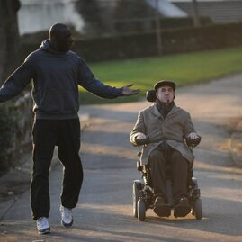
Однажды Дрисс узнаёт об Элеоноре, подруге Филиппа по переписке, которая не знает, что он парализован. В результате Дрисс уговаривает Филиппа позвонить Элеоноре. Та просит Филиппа прислать его фото. Дрисс находит в альбоме два фото Филиппа: на одном видно инвалидное кресло, на другом нет. Дрисс и Филипп сначала решают отправить первое фото, но потом Филипп пугается и просит дом управляющую Ивонну поменять фотографии. Филипп отправляется на свидание в ресторан, но в последний момент передумывает и просит Ивонну срочно увезти его, разминувшись в дверях с не узнавшей его Элеонорой.

Slide 7
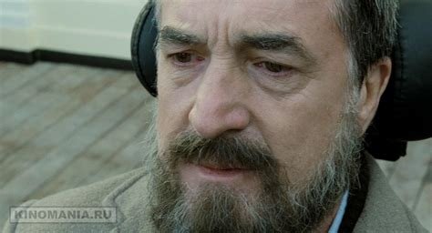
Через некоторое время по семейным обстоятельствам Дрисс вынужден покинуть Филиппа, но тот уже не может без него обходиться. Его не устраивают французские помощники с хорошими манерами и безупречными рекомендациями. Жизнь начинает казаться ему пустой

Slide 8
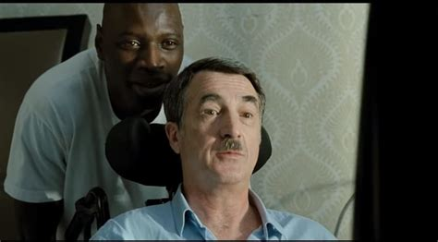
Но в этот момент Дрисс возвращается. Он увозит Филиппа на берег моря, и к аристократу вновь приходит радость жизни. Дрисс приводит Филиппа в кафе, где сообщает, что обедать с ним не будет: компанию Филиппу составит Элеонора.

Slide 9
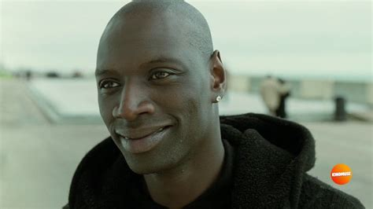
В финале ленты сообщается о дальнейшей судьбе реальных прототипов главных героев фильма. Филипп Поццо Ди Борго переехал в Марокко, снова женился и обзавёлся двумя дочерями. Абдель Селлу (Дрисс) открыл собственный бизнес, тоже женился и имеет троих детей. И по сей день они с Филиппом остаются близкими друзьями.

Slide 10

Реакция критиков и зрителей Реакция критиков и зрителей была разноречивой. Агрегатор рецензий Rotten Tomatoes присудил фильму 76 % «свежести» со средней оценкой 6,8/10 от критиков и 93 % свежести от пользователей сайта (со средней оценкой в 4,3/5). Критический конеснус сайта гласит: «Фильм обращается со своей потенциально щекотливой темой в лайковых перчатках, но „Неприкасаемые“ справляются благодаря сильному актёрскому составу и удивительно деликатной режиссуре»^{[13]}. На Metacritic фильм заполучил смешанные отзывы — средневзвешенная оценка составила 57 из 100 на основании 31 рецензии^{[14]}. Аудитория, опрошенная CinemaScore, поставила фильму среднюю оценку «А» по шкале от A+ до F
Номинации фильма
«Лучший актёр»
«Новичок года»
«Лучший фильм»
«Лучший режиссёр»
«Лучшая актриса второго плана»
«Лучший оригинальный сценарий»
«Лучшая операторская работа»
«Лучший монтаж»
«Лучший звук»
«Лучший европейский фильм»
«Лучший фильм по мнению зрителей»
«Лучшая мужская роль»
«Лучший сценарий»
«Лучший международный фильм»

Slide 11
Реакция критиков и зрителей Реакция критиков и зрителей была разноречивой. Агрегатор рецензий Rotten Tomatoes присудил фильму 76 % «свежести» со средней оценкой 6,8/10 от критиков и 93 % свежести от пользователей сайта (со средней оценкой в 4,3/5). Критический конеснус сайта гласит: «Фильм обращается со своей потенциально щекотливой темой в лайковых перчатках, но „Неприкасаемые“ справляются благодаря сильному актёрскому составу и удивительно деликатной режиссуре»^{[13]}. На Metacritic фильм заполучил смешанные отзывы — средневзвешенная оценка составила 57 из 100 на основании 31 рецензии^{[14]}. Аудитория, опрошенная CinemaScore, поставила фильму среднюю оценку «А» по шкале от A+ до F
Номинации фильма
«Лучший актёр»
«Новичок года»
«Лучший фильм»
«Лучший режиссёр»
«Лучшая актриса второго плана»
«Лучший оригинальный сценарий»
«Лучшая операторская работа»
«Лучший монтаж»
«Лучший звук»
«Лучший европейский фильм»
«Лучший фильм по мнению зрителей»
«Лучшая мужская роль»
«Лучший сценарий»
«Лучший международный фильм»

Slide 12
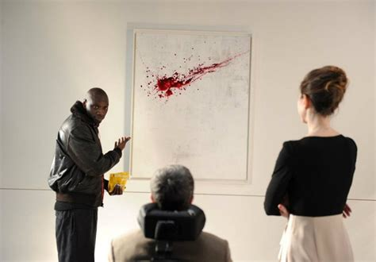
Это все

